Slide 1
2026 공모전 본선 발표
기상·공간정보 기반 전력설비 인근 산불위험 분석
강원권 전주 1,387,831본의 점검 우선순위화 — MOSAIC
참가번호
팀명
26031
기승천외
1 / 13
Notes:
기상·공간정보 기반 전력설비 인근 산불위험 분석. 강원권 138만 전주의 점검 우선순위화 연구입니다.

Slide 2
목차
문제 → 데이터 → 모델 → 검증·활용
PART 1
프로젝트의 필요성
전주는 입증된 발화원 · 기존 연구의 빈 조각
01
PART 2
데이터
분석 데이터 구성 · 권역별 핵심 발견
02 – 03
PART 3
모델
위험의 I × S × W 분해 · 발화 MoE · 풍하 확산 · 기상 블렌드
04 – 05
PART 4
검증 · 활용
검증 설계 · 불확실성 · 최종 위험지도 · 운영 활용
06 – 10
2 / 13
Notes:
문제 정의, 데이터, 모델, 검증과 활용 순서로 말씀드리겠습니다.

Slide 3
01
프로젝트의 필요성
전주는 법적으로 입증된 산불 발화원입니다
2019 고성–속초 산불
양간지풍
산불조심기간 2–5월
87억 원
27.6 m/s
99%
전주 개폐기·전선 아크 + 강풍이 발화원으로 인정 — 배상 판결 · 산림 1,260ha 소실
태백 협곡을 지나며 가속·건조되는 강원 특이풍 — 대형 산불의 결정적 확산 기작
피해면적이 봄철에 집중 — 감시 대상·계절·확산 기작이 뚜렷한 문제
문헌연구 — 기존 접근은 한 조각씩 비어 있습니다
순수 기상지수 (FWI·ERC)
발화 '위치'만 기록
전 지역 단일 모델
무작위 분할 검증
설비·인간 발화를 담지 못해 하이브리드 대비 성능 열세 — Li (2024)
presence-only — 절대 확률 불가, 상대 순위만 산출 — Phillips (2006)
권역별 다른 발화 메커니즘이 평균에 묻힘 — 공간 비정상성
공간 자기상관으로 성능 부풀림, 공간검증 시 붕괴 — Ploton (2020)
기존 강원 산불 ML의 최고 AUC 0.839 (Lee 2025)조차 전력설비를 발화원으로 모델하지 않았습니다
3 / 13
Notes:
전주는 법적으로 입증된 발화원입니다. 고성 산불 배상 판결, 양간지풍, 봄철 집중이 근거이고, 기존 연구는 전력설비를 발화원으로 다루지 않았습니다. 그래서 전주 단위 우선순위화가 필요합니다.

Slide 4
02
분석 데이터
세 종류의 데이터를 전주 단위로 통합했습니다
기상
→ 기상위험 W
공간
→ 취약도·노출 S
발화이력
→ PU 양성 P
일별 산불기상지수 — FFMC · DMC · DC · ISI · BUI · FWI
지형 — 고도 · 경사 · 사면
산림청 산불발생대장(FFAS) — 발화점 좌표 · 발생시각
토지피복 · 식생 (NDVI · NBR · NDMI)
양간지풍 일수 · 풍속
반경 1km 이내 전주에 귀속 → 검증 앵커 약 700건
도로 · 송전선 · 변전소 거리 강원권 평면좌표(km)로 통일 산출
관측소 109개 (방재 94 + 종관 15) 산불조심기간(2–5월) 시즌 통계로 집계
라벨은 학습이 아닌 검증·임계값 기준으로만 사용 — 정보 누수 방지
1,387,831본
4.8km / 7.7%
10km 블록
강원권 전주 단위 통합
최근접 관측소 중앙값 / 10km 초과 비율
공간 블록 교차검증 폴드
4 / 13
Notes:
기상·공간·발화이력 세 데이터를 전주 단위로 통합했습니다. 발화 라벨은 학습이 아닌 검증·임계값 기준으로만 사용해 정보 누수를 방지했습니다.

Slide 5
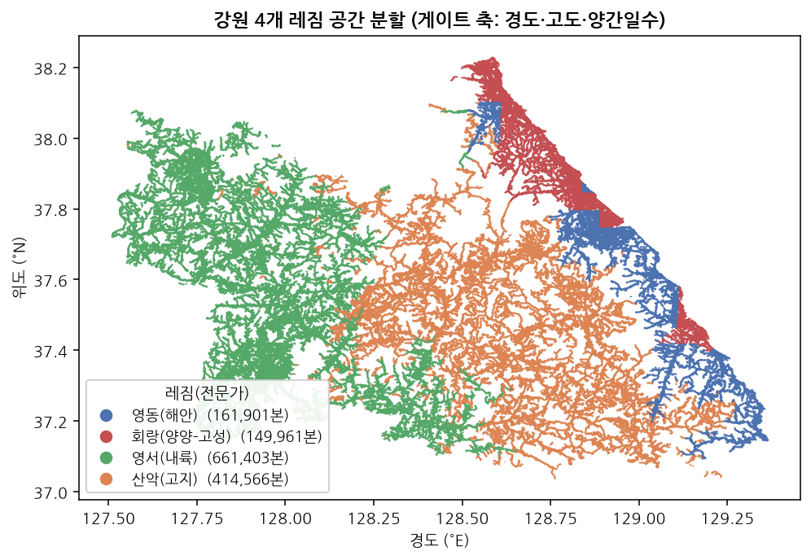
03
탐색적 분석의 핵심 발견
권역마다 발화를 지배하는 요인이 달랐습니다
영동
가뭄·산불기상 우세
기상 W
해안
회랑
양간지풍·송전선 풍하노출
풍하 S
양양–고성
영서
소각·입산 등 인적 발화
발화 I
내륙
산악
연료·도로 접근성
발화 I
고지
권역 간 차이를 넘어, 동일 권역 내부의 전주별 상대위험 까지 구분해야 합니다
5 / 13
Notes:
EDA의 핵심 발견: 강원도는 하나의 위험체제가 아닙니다. 영동은 기상, 회랑은 풍하노출, 영서·산악은 인적 발화성향이 지배합니다.

Slide 6
04
전체 분석 프레임워크 : MOSAIC
위험을 발화·확산·기상의 세 요인으로 분해했습니다
R(p)
=
I(p)
×
S(p)
×
W(p)
시즌 위험은 기하평균으로 집계 : R(p) = exp( ⟨ log h(p,t) ⟩_{t∈2–5월} ) · 단발 고위험일 과대평가 완화
I : 발화성향
S : 풍하노출
W : 기상위험
전주 위치·토지피복·접근성 권역별 혼합전문가(MoE)로 학습
발화점·풍향·양간지풍 기반 정적 취약도 + 풍하 도달확률
FFMC·ISI·계절정보 산불조심기간 시즌 통계
전주 위험
→
권역 내 위험순위
→
위험도 + 예측 불확실성 (Bayesian · Conformal)
6 / 13
Notes:
위험을 발화성향 I, 풍하노출 S, 기상위험 W로 분해하고, 권역별 MoE로 결합해 권역 내 순위와 불확실성까지 산출합니다.

Slide 7
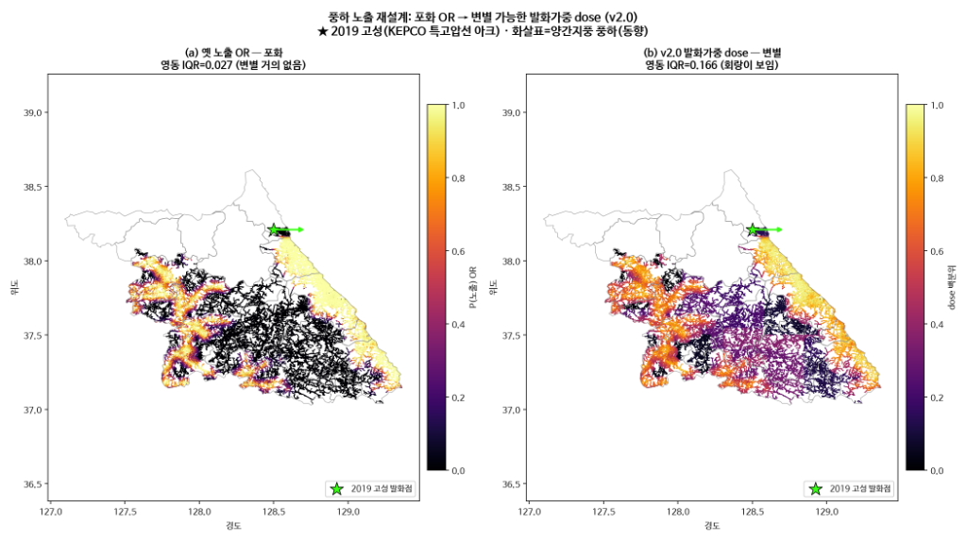
05
세 위험요인의 구현
발화성향·풍하노출·기상을 하나의 위험도로 결합했습니다
S 풍하노출 : 양간지풍 확산 모형
변별력(IQR) 0.027 → 0.166
I 발화성향 : 지역 MoE
분산기여 0.52
S(p) ∝
1
I(p) = Σ
g
(p) · Expert
(p), g
=
e^{−d}_{k}^{²/T}
Σ
i=1…N
dose
(p)
바람을 N번 반복 추출해 '불 노출량'을 평균
k
k
k
k
N
i
Σ_{j} e^{−d}_{j}^{²/T}
권역별 전문가의 판단을 전주 위치에 따른 가중치로 섞음
권역별 발화 특성을 반영해 4개 전문가 모델을 각각 학습함
전주의 위치와 바람 조건에 따라 가까운 권역 모델의 판단을 우선 반영함
권역 경계에 위치한 전주는 인접한 양쪽 권역 모델의 판단을 함께 적용함
W 기상위험 : FFMC · ISI
분산기여 0.40
W = α · W_{season} + (1−α) · W _{daily}
시즌 통계와
일별 지수를 α로 혼합
6개 기상지수 중 실제 발화를 가장 잘 설명하는 FFMC(연료 건조도)​와 ISI(화재 확산 속도)​만 활용함
영동은 기상 조건, 영서는 주말 등 사람의 활동이 산불 발화와 더 밀접하게 나타남
송전선과의 거리만으로는 위험을 안정적으로 설명하기 어려움
발화 가능성(I)·확산 위험(S)·기상 영향(W)을 결합한 I×S×W로 종합 위험도를 산정함
반복 검증(부트스트랩)
'송전선과 가깝다' 한 가지만으로는 위험이 안정적으로 설명되지 않았습니다 → 한 변수가 아닌 세 요인의 결합 I×S×W로 위험을 계산합니다
7 / 13
Notes:
세 요인을 하나의 위험도로 결합했습니다. 부트스트랩 결과 송전선 거리 단독효과는 불안정 — 그래서 결합 구조가 필요합니다. 75초.

Slide 8
06
검증 설계
공간 누수와 과도한 해석을 통제했습니다
STEP 1
STEP 2
STEP 3
STEP 4
STEP 5
공간 분리
라벨 격리 학습
랭킹 성능 검증
변수 안정성
불확실성 보정
강원 전역을 10km 블록으로 나눠 학습·검증 데이터를 분리하고, 인접 전주의 중복 유입을 방지함
발화 라벨은 학습에서 제외하고, I·S·W 산출 결과의 검증과 임계값 설정에만 활용함
홀드아웃 발화점으로 권역별 AUC와 recall@top-k를 평가하고, 무작위 분할에서 발생하는 낙관 편향을 점검함
부트스트랩으로 변수 효과와 선택 안정성을 점검하고, 신뢰구간에 0이 포함된 변수는 단독 해석에서 제외함
BYM2 공간 사후모형으로 국소 불확실성 추정, Conformal로 예측구간의 실제 커버리지 검증
공간 누수 방지
정보 누수 방지
성능 과대평가 방지
과잉해석 방지
모델의 과도한 확신 방지
정확도 하나가 아니라 공간 일반화 · 변수 안정성 · 불확실성 보정까지 5단계로 검증
8 / 13
Notes:
공간 누수와 과도한 해석을 통제했습니다. 10km 공간 블록 CV, 발화 라벨의 제한적 사용, 부트스트랩, BYM2, conformal.

Slide 9
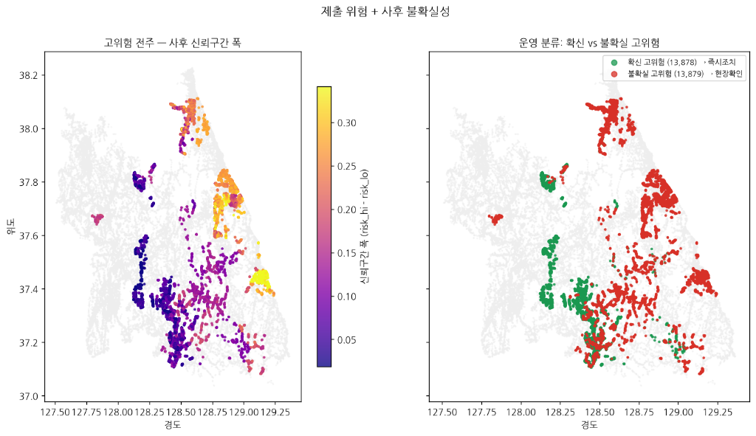
07
불확실성과 Coverage
위험도뿐 아니라 '얼마나 믿을 수 있는지'도 제공합니다
운영 의사결정 매트릭스
불확실성 낮음
불확실성 높음
위험도 높음
즉시 점검·보강
현장 확인·추가 관측
위험도 낮음
후순위 관리
모니터링
Bootstrap : 변수 효과의 안정성, 과잉해석 방지
Bayesian 구간 : λ̃ = (y+α) / (n+β) , Poisson–Gamma 켤레 사후로 전주별 국소 불확실성 식별
Conformal : 예측구간의 경험적 보정 확인
명목 커버리지
Conformal 실측
Bayesian 실측
90%
0.89
1.00 (보수적)
9 / 13
Notes:
위험도만이 아니라 얼마나 믿을 수 있는지도 제공합니다. Conformal 실측 커버리지 0.89로 명목 90%에 근접, Bayesian 1.00은 보수적 구간. 운영 매트릭스로 연결.

Slide 10
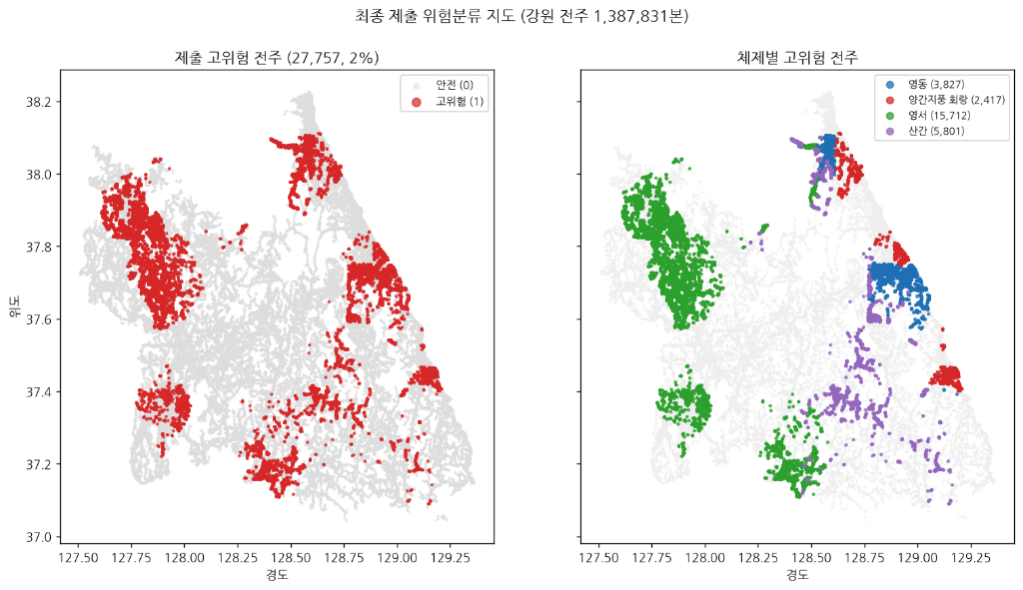
08
최종 위험지도와 점검 후보
최종적으로 27,757본의 우선점검 후보를 선정했습니다
27,757본
전체 전주의 약 2%
영서
15,712
산악
5,801
영동
3,827
회랑
2,417
전역 단일 임계값의 영동 편중을 완화 : 권역별 발화 앵커 밀도에 비례한 배분으로 영서·산악의 권역 내 고위험 전주까지 포함
10 / 13
Notes:
최종 27,757본, 전체의 2%. 권역별 발화 앵커 밀도에 비례해 예산을 배분해 영서·산악의 권역 내 고위험 전주도 포함했습니다.

Slide 11
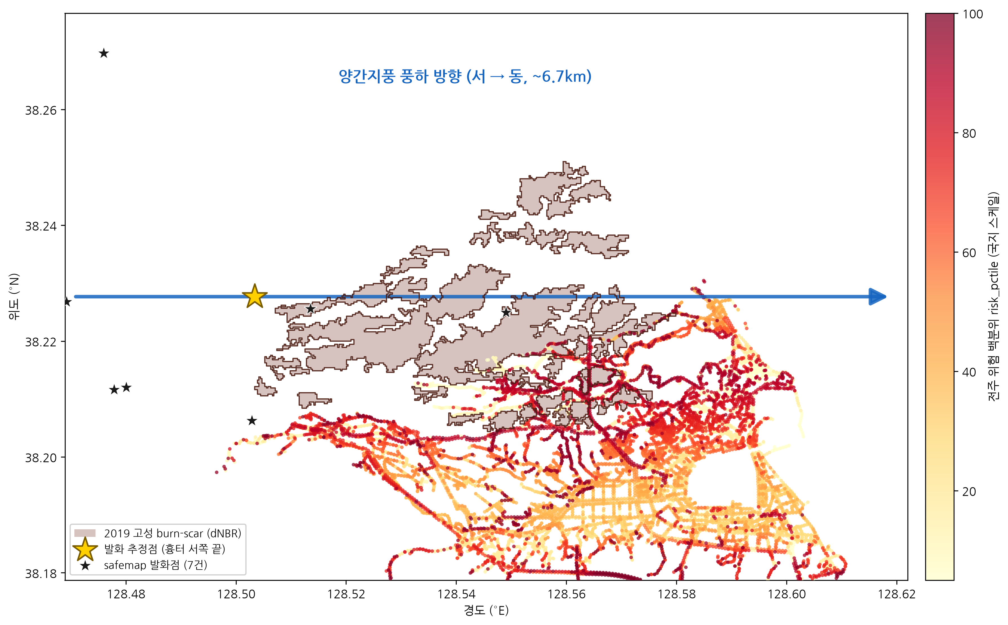
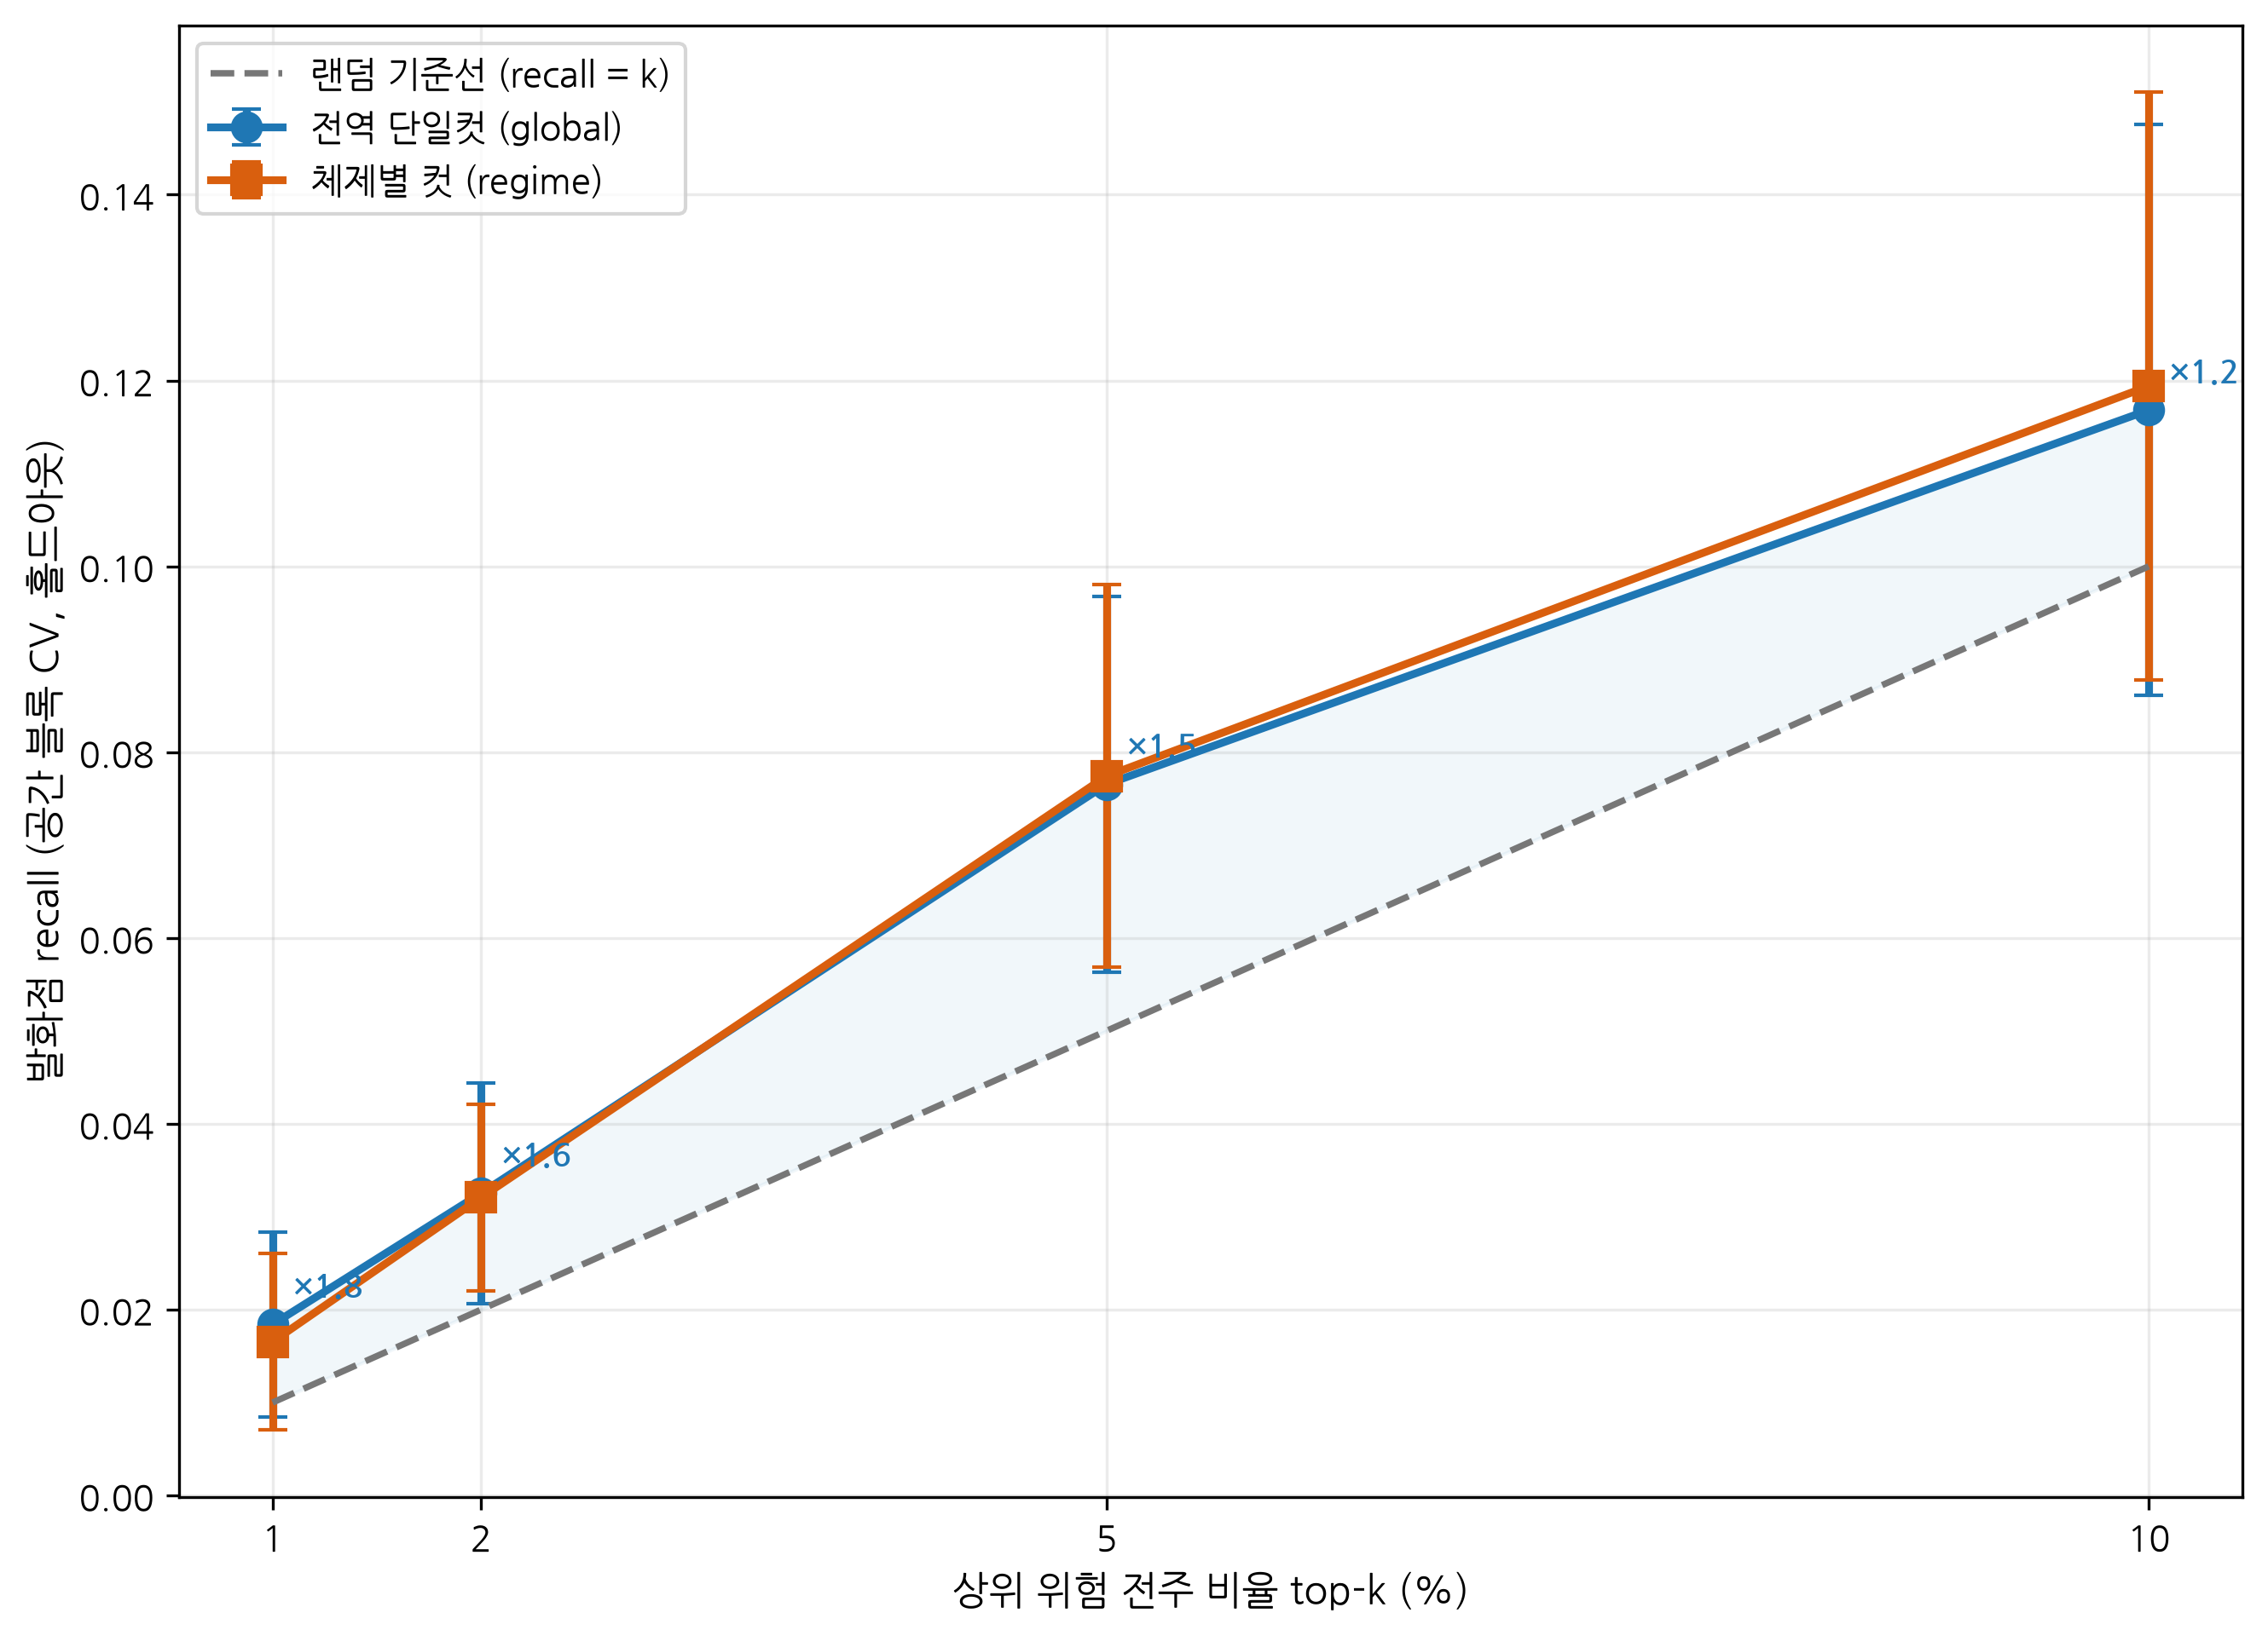
09
변별력과 사례 검증
같은 권역 안에서도 고위험 전주를 더 잘 구분했습니다
같은 권역 안에서 고위험 전주를 구분하는 힘 (AUC)
top 2% 발화점 포착 (공간 블록 CV)
2019 고성 : 실제 동측 확산 6.7km
0.488 → 0.560
랜덤 대비 ×1.6
모델 동측 비율 0.99
강원 전체 기준 구분력(AUC 0.63)은 그대로 유지
사례 검증 : 양간지풍 풍하 방향(서→동)과 위험 분포의 정합
공간 블록 CV : recall@top-k, 랜덤 기준선 대비 상회
11 / 13
Notes:
권역 내 AUC 0.488에서 0.560으로 개선. 2019 고성·속초 사례에서 동측 확산 비율 0.99로 실제 확산 방향과 정합. top 2%에서 랜덤 대비 1.6배.

Slide 12
10
활용방안과 결론
정적 위험지도를 일별 점검체계로 확장할 수 있습니다
시즌 정적 위험도
R = I×S×W
+
일별 예보
FFMC · ISI · 양간지풍
1
강원도의 상이한 발화 메커니즘을 4개 체제로 반영
2
1,387,831본 전주의 상대위험과 불확실성을 함께 산출
당일 우선점검 전주
3
27,757본의 점검 후보와 권역별 운영전략으로 전환
현장 확인 → 추가 관측 → 모델 갱신
위험도는 절대 발생확률이 아닌 상대적 점검 우선순위로 해석합니다
"산불이 발생할 위치를 단정하는 모델이 아니라, 제한된 자원으로 어디를 먼저 확인해야 하는지 를 제시하는 의사결정 지원모형입니다."
영동·회랑
양간지풍 경보일 집중 감시 · 회랑 송전선 점검
영서·산악
소각철 순찰 · 도로 인접 연료 취약구간 관리
12 / 13
Notes:
정적 위험지도를 일별 점검체계로 확장할 수 있습니다. 이 모형은 산불 위치를 단정하는 모델이 아니라 어디를 먼저 확인할지 제시하는 의사결정 지원모형입니다.

Slide 13
감사합니다
코드·재현성 — github.com/zongseung/Optimal-Site-Selection
13 / 13
Notes:
감사합니다. 질의응답으로 이어갑니다.

